Slide 1
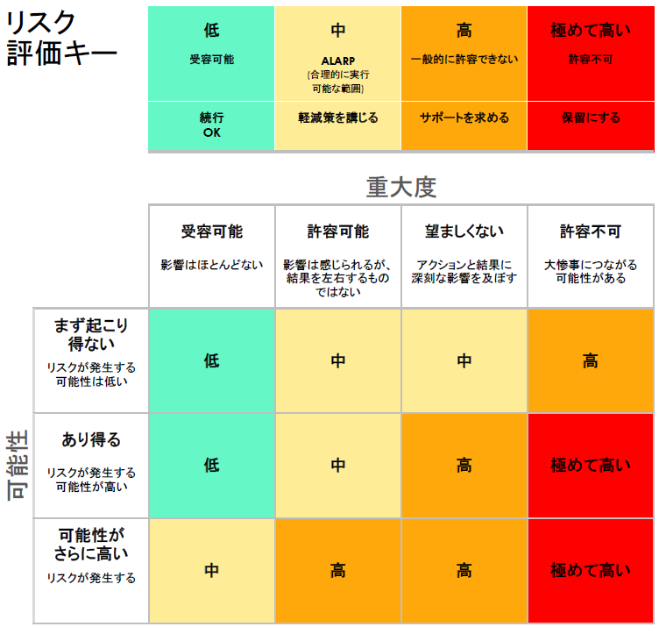
リスク - 機会マトリクス テンプレート
リスクの深刻度 | リスクの発生可能性 | リスクのレベル
許容不可 | 起こり得る | 最も高程度
リスクと影響
保護めがねの不足: – 怪我の増加 – 生産の遅れ – 保険料の増加
機会
– 供給を増やす – 在庫が少なくなった場合に通知する – 代替のサプライヤーを見つける

Slide 2
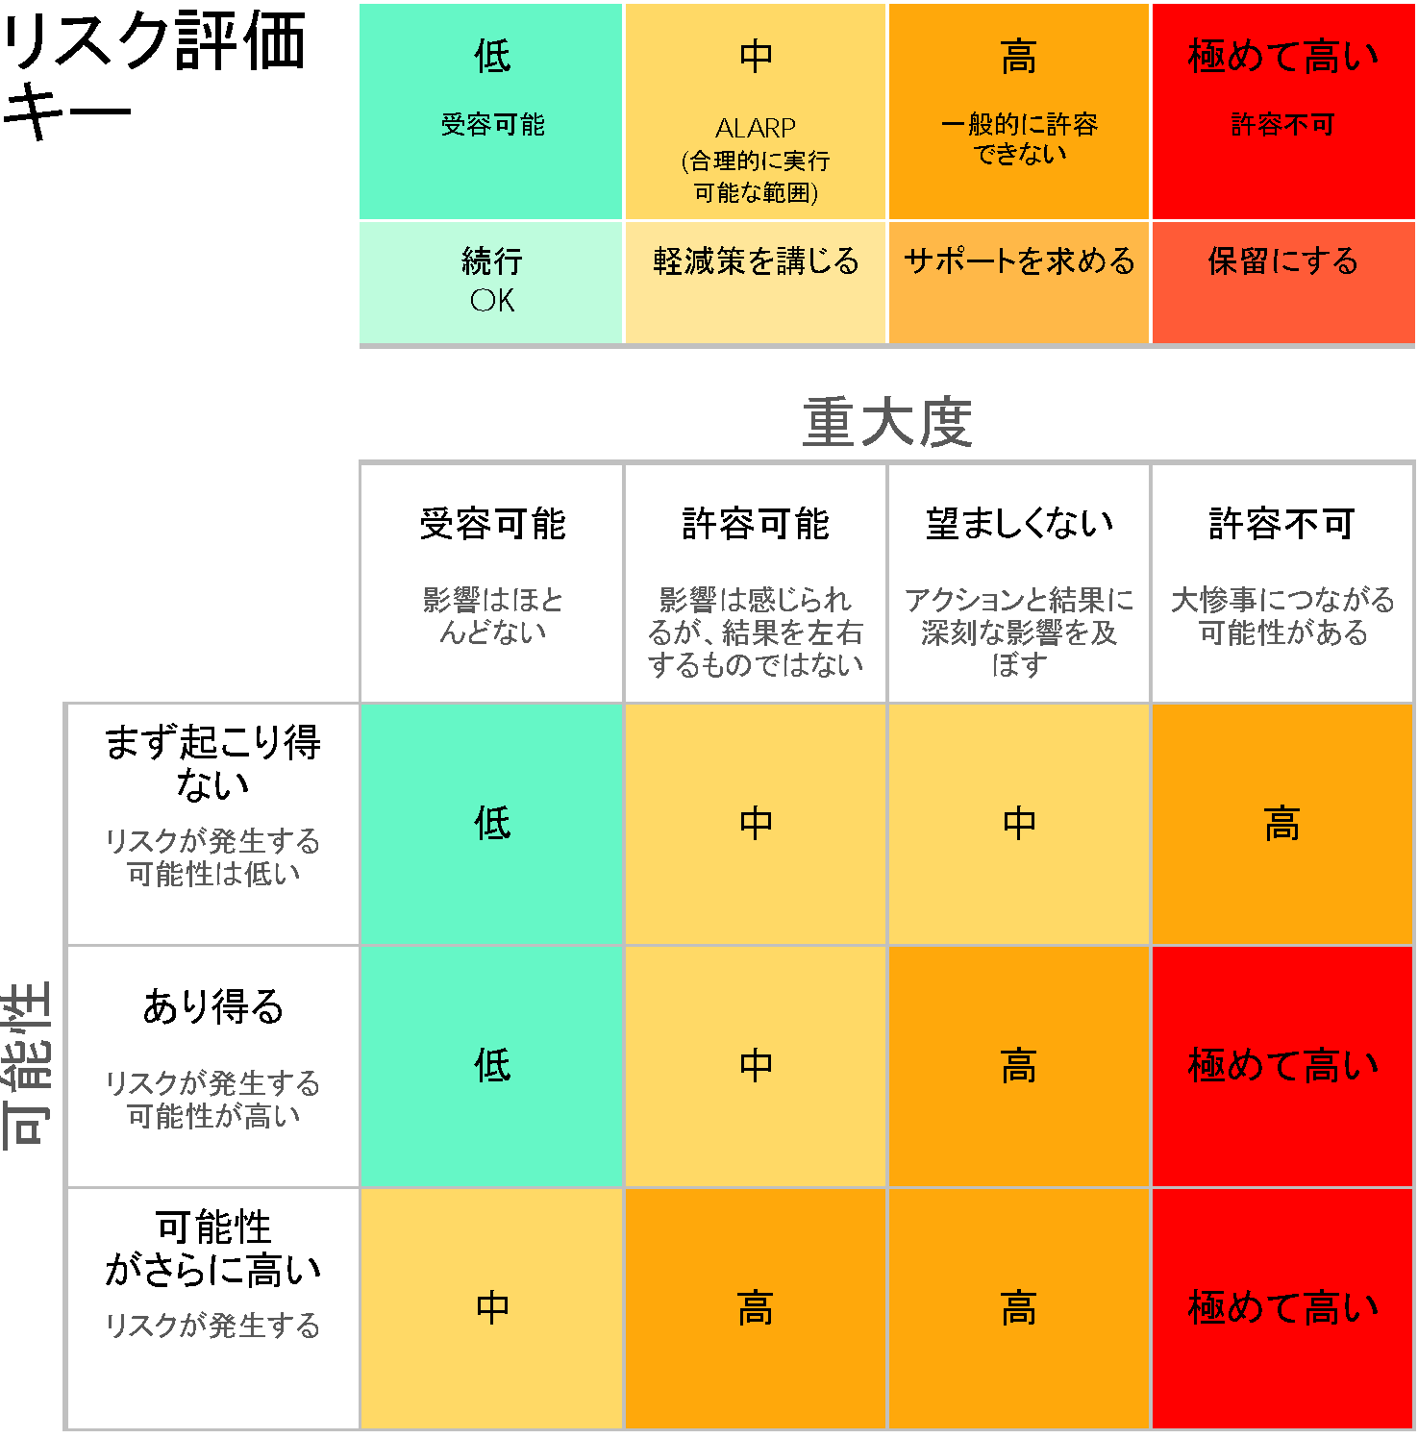
リスク - 機会マトリクス
リスクの深刻度 | リスクの発生可能性 | リスクのレベル
リスクと影響
機会

Slide 3
免責条項 Smartsheet がこの Web サイトに掲載している記事、テンプレート、または情報などは、あくまで参考としてご利用ください。Smartsheet は、情報の最新性および正確性の確保に努めますが、本 Web サイトまたは本 Web サイトに含まれる情報、記事、テンプレート、あるいは関連グラフィックに関する完全性、正確性、信頼性、適合性、または利用可能性について、明示または黙示のいかなる表明または保証も行いません。かかる情報に依拠して生じたいかなる結果についても Smartsheet は一切責任を負いませんので、各自の責任と判断のもとにご利用ください。

